Slide 1
DIÁLOGO?

Slide 2
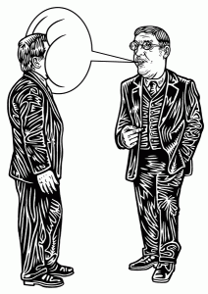
1

Slide 3
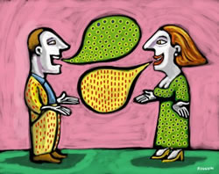
2

Slide 4
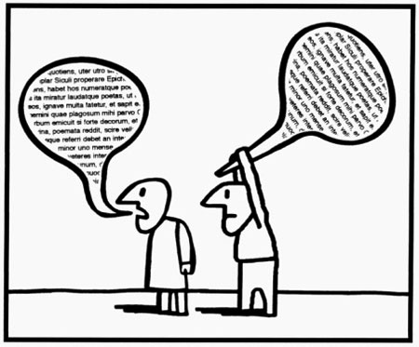
3

Slide 5

4

Slide 6

5

Slide 7
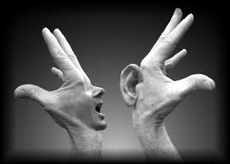
6

Slide 8

7

Slide 9
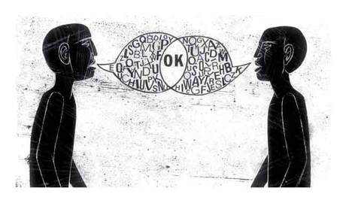
8

Slide 10
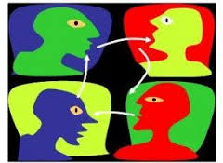
9

Slide 11

10

Slide 12

11

Slide 13
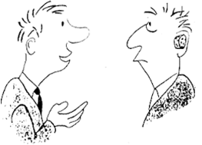
12

Slide 14
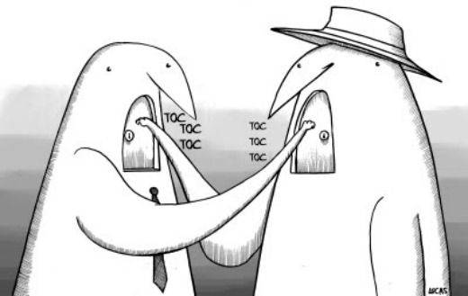
13

Slide 15
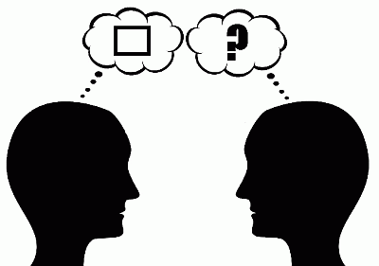
14

Slide 16

15

Slide 17

16

Slide 18
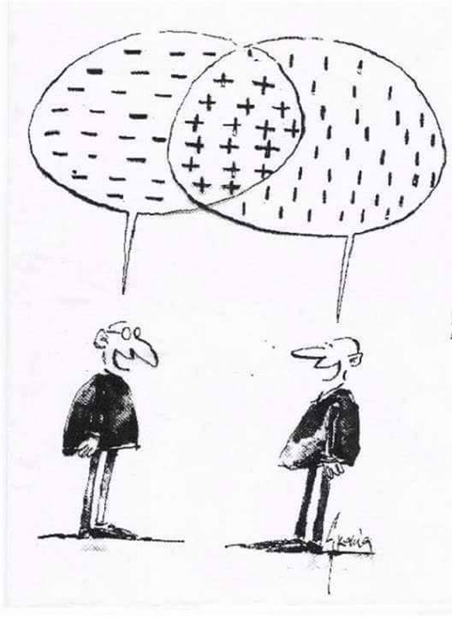

Slide 19
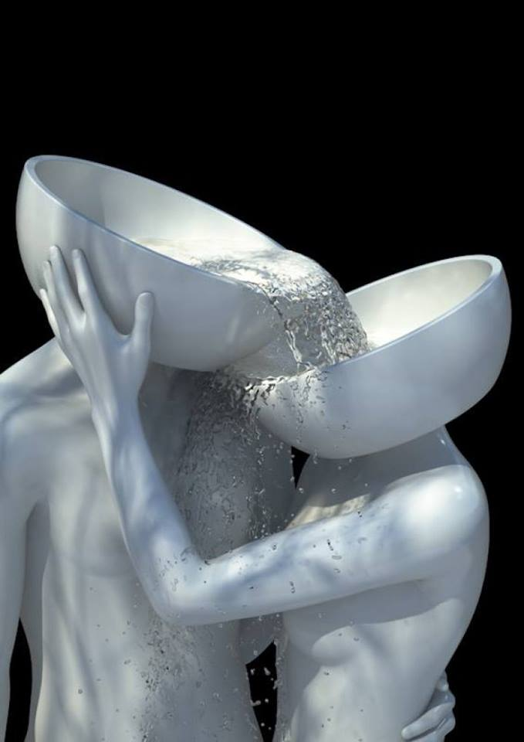
17

Slide 20
O DIÁLOGO COMO ACTITUDE

Slide 21
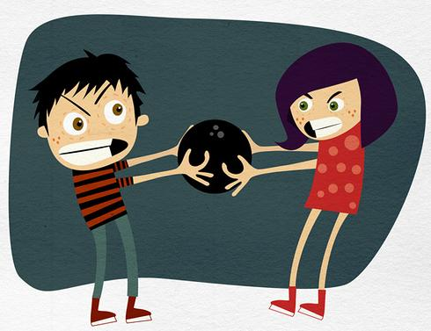
Non é competitivo

Slide 22

Non demanda adhesión

Slide 23
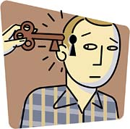
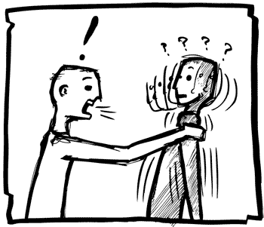
Non pretende disuadir a ninguén

Slide 24
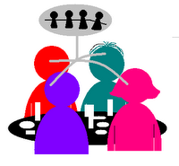
Pon en común opinións, perspectivas, puntos de vista

Slide 25

Recoñece as opinións como parciais

Slide 26

Implica sinceridade

Slide 27

Analiza as ideas, non as persoas

Slide 28
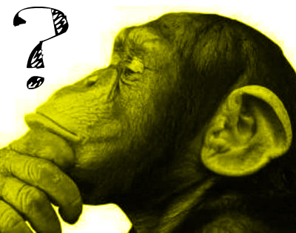
Admite dúbidas e tamén
erros

Slide 29

Anima á participación

Slide 30
dialogamos?

Slide 31
avaliamos

Slide 32
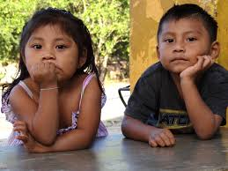

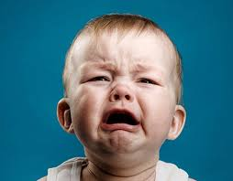
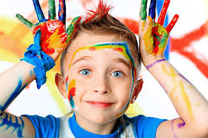
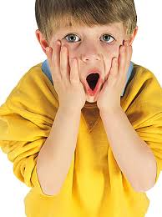
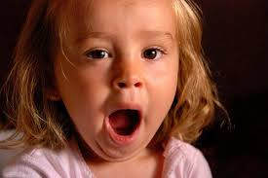
1
4
2
5
3
6

